Slide 1

Contabilidad Gubernamental
Felipe Malgüe T.
INSPECTOR DEL TRABAJO
Contador Público y Auditor, Universidad de Santiago de Chile
Diplomado en Gestión de Personas, Universidad de Chile
MBA, Universidad de Lleida – España

Slide 2

La Administración Pública

Slide 3
Línea Financiera
Administración Pública
Bases Contables para la Gestión Pública
Gestión Financiera y Presupuestaria del Estado
Contabilidad Gubernamental
Auditoría Gubernamental
Electivo

Slide 4

Objetivos de la Cátedra
Conocer y aplicar los sistemas de control financiero de la nación.
Conocer y aplicar la ejecución presupuestaria del Estado.
Conocer y evaluar la Ley de la administración financiera del estado, utilizando instrumentos de interpretación financiera.

Slide 5

Evaluaciones
3 Evaluaciones
  Primera Evaluación: Prueba Teórica/Práctica
  Segunda Evaluación: Trabajo práctico
  Tercera Evaluación: Trabajo práctico

Slide 6
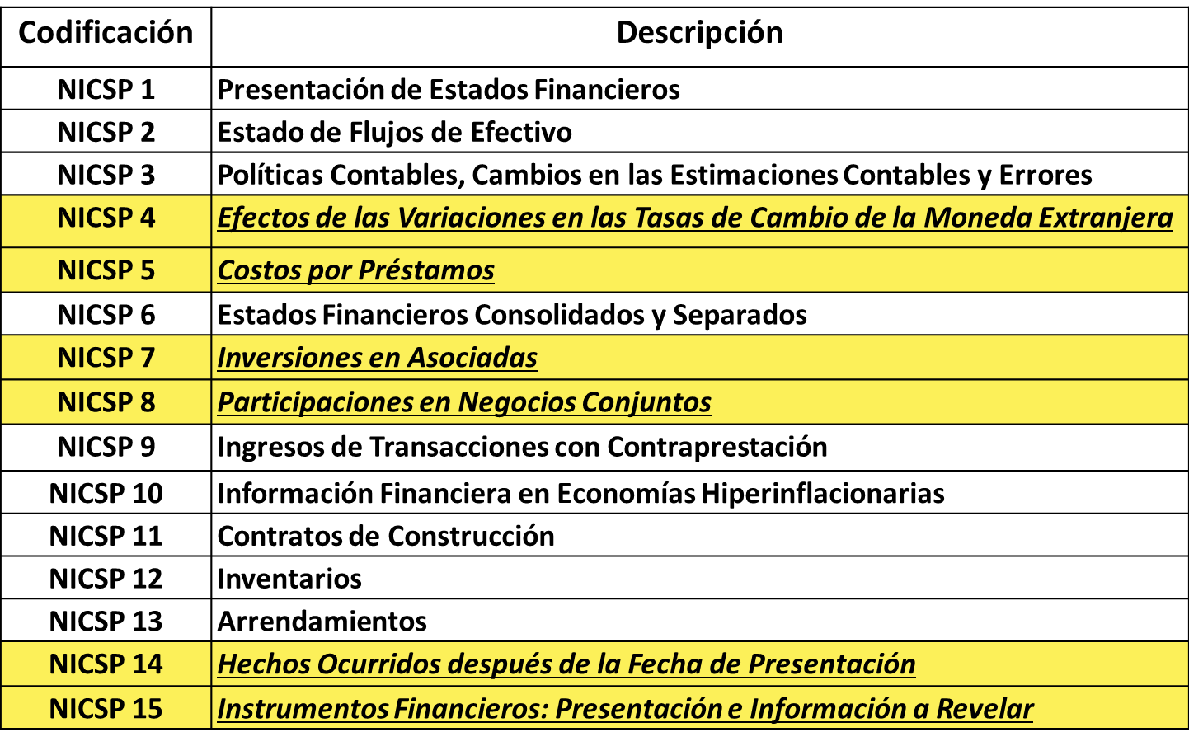
Marco Conceptual
NIC SP

Slide 7
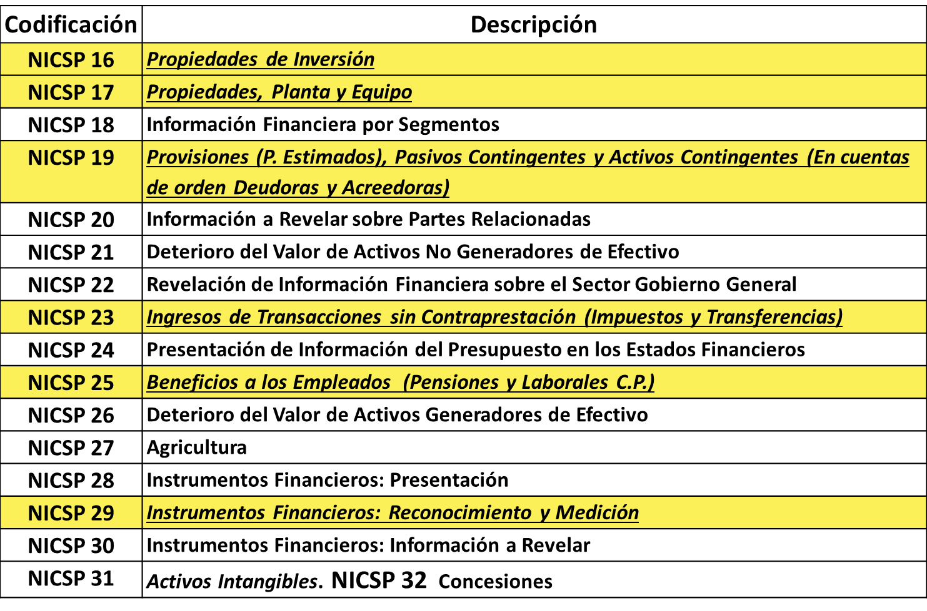
Marco Conceptual
NIC SP

Slide 8
Marco Conceptual
NIC SP
Codificación | Descripción
NICSP 32 | Concesiones (APP)
NICSP 33 | Adopción por primera vez de las IPSAS base devengada
NICSP 34 | Estados financieros individuales
NICSP 35 | Estados Financieros Consolidados
NICSP 36 | Inversiones en asociadas y negocios conjuntos
NICSP 37 | Acuerdos Conjuntos
NICSP 38 | Revelación de participaciones en otras entidades

